Slide 1
Teste é o processo de executar um programa com a intenção de descobrir um erro.
Podem ser feito utilizando-se diferentes técnicas. Vai depender da metodologia aplicada na empresa ou no projeto.
No modelo ágil, o profissional de teste começa seu trabalho já na concepção e construção da análise do software. É aqui que entra TDD.

Slide 2
POR QUE DEVEMOS TESTAR?
Testes quando são bem planejados, poupam um bocado de tempo e dores de cabeça futuras, minimizando retrabalhos e desgastes com o cliente.
MITO: teste custa caro.
Pressman já apresentou em seu Livro de Engenharia de Software que o custo do defeito é progressivo, ou seja, encontrar o defeito na fase de engenharia de requisitos custa 1 enquanto encontrar o defeito durante a fase de uso custa 100 vezes mais, então utilizar o teste, reduz custo e não aumenta.

Slide 3
Benefícios do teste
Qualidade do seu produto
Evita perda da confiança do cliente.
Ajuda a identificar trechos de código que foram mal escritos.
O Software mais fácil de ser mantido e evoluído.
Diminuindo o custo com bugs

Slide 4
Testes manuais | Testes automatizados
Perda de tempo | Ganho de tempo
Geralmente, ele executa testes enquanto desenvolve o algoritmo completo. Ele escreve um pouco, roda o programa, e o programa falha. Nesse momento, o desenvolvedor entende o problema, corrige-o, e em seguida executa novamente o mesmo teste. | O desenvolvedor que automatiza seus testes perde tempo apenas 1 vez com ele; nas próximas, ele simplesmente aperta um botão e vê a máquina executando o teste pra ele, de forma correta e rápida.

Slide 5
TDD - Test Driven Development Desenvolvimento guiado por testes
É uma das práticas de desenvolvimento de software sugeridas por diversas metodologias ágeis.
TDD sugere que o desenvolvedor escreva o teste antes mesmo da implementação.

Slide 6
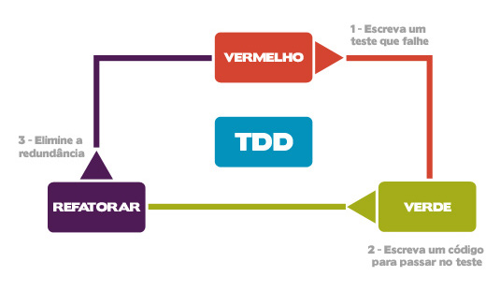
Ciclo do TDD: (vermelho-verde-refatora) Criamos um teste que falhe -> Fazemos a codificação para passar no teste -> Refatoramos nosso código (melhorar o código)

Slide 7
TESTES DE UNIDADE
Valida a menor porção do código, ou seja, a unidade. Geralmente, em sistemas orientados a objetos, essa unidade é a classe.
O importante aqui é que os testes depois de desenvolvidos, pode ser utilizado diversas vezes, já que ele testa a funcionalidade, então, se algum dia um outro desenvolvedor alterar esse código, ele poderá executar a bateria de testes automatizados existente, garantindo que não ocorreu uma regressão de funcionalidade durante as melhorias ou as integrações de módulos.

Slide 8
JUnit
O JUnit é um framework de teste para Java, que permite a criação de testes unitários. Além disso, está disponível como plug-in para os mais diversos IDE'S como Eclipse, Netbeans etc.

Slide 9
Vantagens do Junit
1. Permite a criação rápida de código de teste possibilitando um aumento na qualidade do desenvolvimento e teste;
2. Uma vez escritos, os testes são executados rapidamente sem que, para isso, seja interrompido o processo de desenvolvimento;
3. Checa os resultados dos testes e fornece uma resposta imediata;
4. É livre e orientado a objetos.
A melhor parte: se algum dia um outro desenvolvedor alterar esse código, ele poderá executar a bateria de testes automatizados existente, e descobrir se a sua alteração fez alguma funcionalidade que já funcionava anteriormente parar de funcionar. (testes de regressão).

Slide 10
Muito mais que uma moda, teste de software tem se tornado uma necessidade crescente devido a também crescente busca por qualidade.

